Slide 1

Выпускная квалификационная работа
Повышение качества прогнозирования курсов акций с помощью различных индикаторов технического анализа: алгоритмы и предложения по автоматизации
Дементьев Антон Павлович, группа ББИ 165
Научный руководитель: Сизых Н.В.
Москва, 2020

Slide 2

Факультет бизнеса и менеджмента. Школа бизнес-информатики. Кафедра управления информационными системами и цифровой инфраструктурой
Структура
Описание работы: ключевые аспекты, проблематика и гипотеза
Индикаторы технического анализа
Классификация индикаторов и работа с данными
Математическое моделирование
Рекомендации по автоматизации
Результаты

Slide 3
Факультет бизнеса и менеджмента. Школа бизнес-информатики. Кафедра управления информационными системами и цифровой инфраструктурой
Ключевые аспекты
Предмет исследования:
Выбор эффективного метода краткосрочного прогнозирования на фондовом рынке с использованием индикаторов технического анализа
Актуальность:
Хаотичный подбор индикаторов
Редкое использование в качестве предикторов мат. моделей
Автоматизированные системы требуют частого вмешательства пользователя

Slide 4
Факультет бизнеса и менеджмента. Школа бизнес-информатики. Кафедра управления информационными системами и цифровой инфраструктурой
Ключевые аспекты
Гипотеза:
Грамотная селекция технических индикаторов и их применение в мат. моделях может повысить качество краткосрочного прогнозирования
Цель:
Исследование направлений повышения качества краткосрочного прогнозирования курсов акций с помощью различных индикаторов технического анализа и разработка предложений по автоматизации снижение порога входа на рынок

Slide 5
Факультет бизнеса и менеджмента. Школа бизнес-информатики. Кафедра управления информационными системами и цифровой инфраструктурой
Ключевые аспекты
Задачи
Провести анализ методов и методик краткосрочного прогнозирования курсов акций
Провести анализ вариантов автоматизации процесса прогнозирования будущих котировок
Осуществить классификацию и отбор необходимых технических индикаторов
Обосновать и рекомендовать выбор эффективных методов и моделей прогнозирования с использованием отобранных индикаторов
Осуществить подбор оптимальной структуры и/или оптимальных параметров для выбранных математических моделей, применить их для прогнозирования
Разработать рекомендации для автоматизации принятия торговых решений на рынке

Slide 6
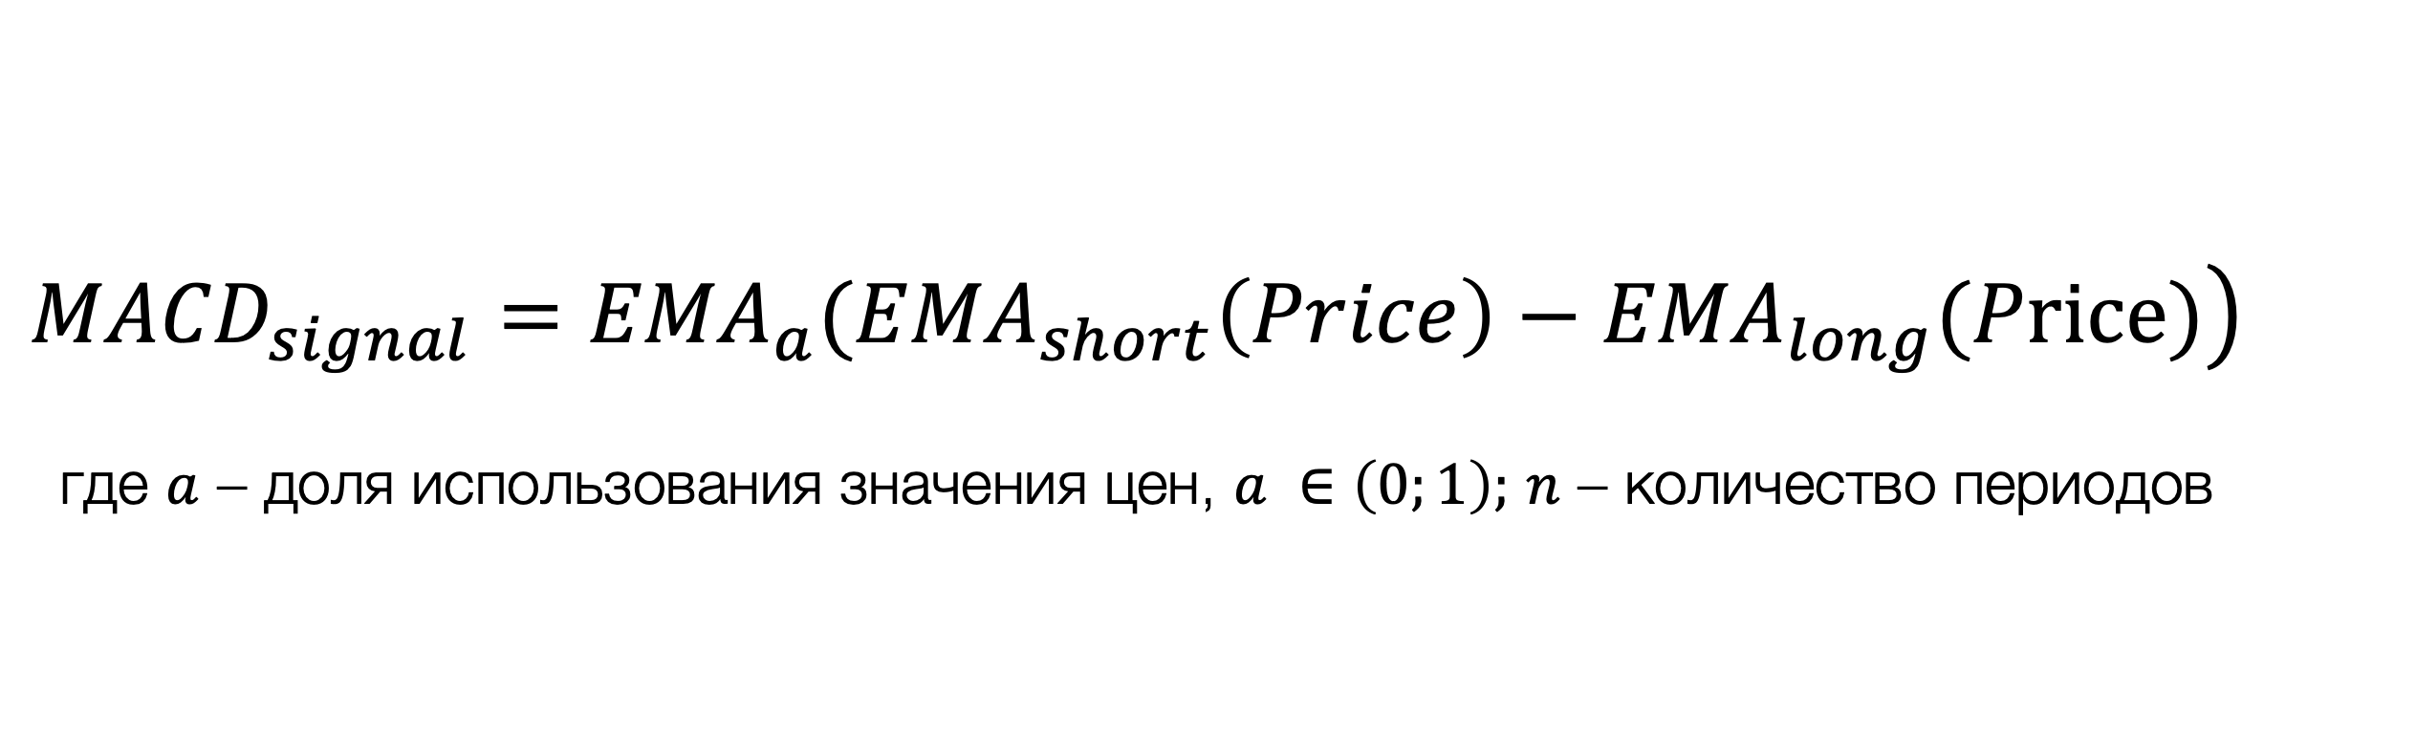
Факультет бизнеса и менеджмента. Школа бизнес-информатики. Кафедра управления информационными системами и цифровой инфраструктурой
Индикаторы технического анализа
Пример вычисления индикатора MACD
$$EMA=a ∙ {Price}_{n}+\left(1−a\right)∙{EMA}_{n−1}$$
$$\left.{MACD}_{signal}={{EMA}_{a}(EMA}_{short}\left(Price\right)−{EMA}_{long}(Price)\right)$$
где $a$ – доля использования значения цен, $a ∈\left(0;1\right);$ $n$ – количество периодов
Трендовые
Импульса
Волатильности
Объема
Выбраны для начального этапа:
SMA, EMA, MACD, Parabolic SAR, AROON
RSI, STOCH, WILLIAMS %R, CCI
BBANDS, ATR
OBV, AD

Slide 7
Факультет бизнеса и менеджмента. Школа бизнес-информатики. Кафедра управления информационными системами и цифровой инфраструктурой
Факторный анализ
Символ | Фактор 1 | Фактор 2 | Фактор 3 | Фактор 4
LOGI | CCI | EMA | MACD | A/D
MDB | WILLIAMS | EMA | MACD | ATR
MSFT | EMA | CCI | MACD | STOCH
MU | WILLIAMS | EMA | ATR | A/D
NVDA | SMA | CCI | STOCH | ATR
PYPL | EMA | CCI | STOCH | MACD
SPOT | RSI | SMA | A/D | ATR
VMW | WILLIAMS | EMA | MACD | OBV
WDC | WILLIAMS | EMA | ATR | MACD
XRX | BBANDS | EMA | MACD | A/D
Total | EMA | MACD | ATR | A/D
Задача – отбор лишь самых значимых
индикаторов (снижение размерности данных)
Total | BBANDS | EMA | MACD | OBV
Параметры:
Метод главных компонент
Вращение «варимакс»
4 фиксированных фактора*
100 итераций до сходимости
*Мин. нагрузка для главной переменной фактора - 0,57
Total | EMA | CCI | STOCH | MACD

Slide 8
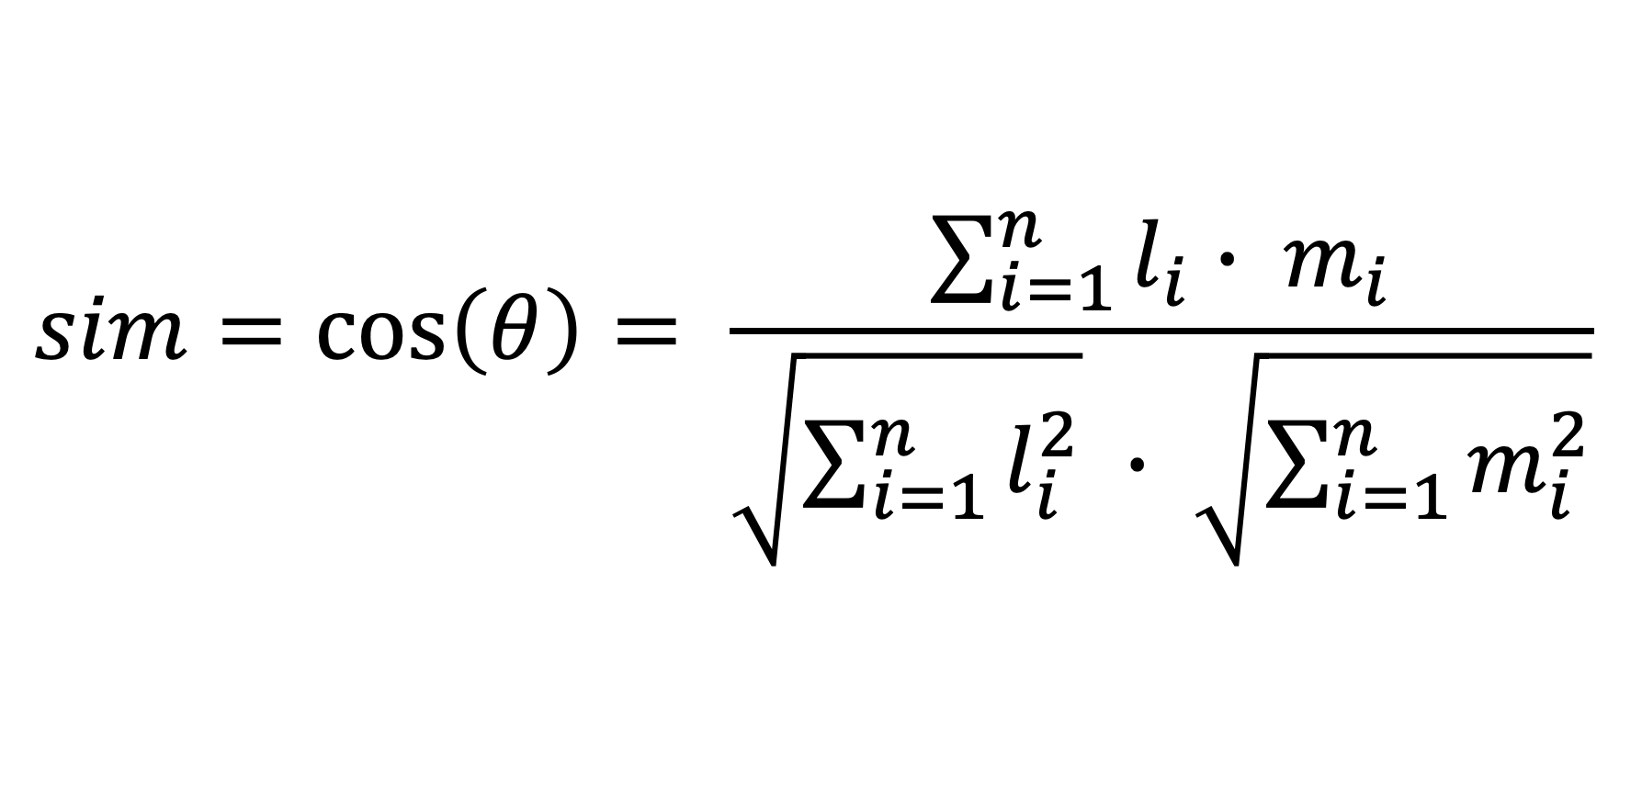
Факультет бизнеса и менеджмента. Школа бизнес-информатики. Кафедра управления информационными системами и цифровой инфраструктурой
Работа с данными
Секторизация
Очистка от сплитов и другого шума
Подбор акций по коэффициенту схожести
Стандартные процедуры (нормализация и др.)
$$sim=\cos\left(θ\right)= \frac{\sum_{i=1}^{n}{l_{i}∙ m_{i}}}{\sqrt{\sum_{i=1}^{n}{l_{i}^{2}}} ∙ \sqrt{\sum_{i=1}^{n}{m_{i}^{2}}}}$$
Коэффициент схожести (косинусный):

Slide 9
Факультет бизнеса и менеджмента. Школа бизнес-информатики. Кафедра управления информационными системами и цифровой инфраструктурой
Метод опорных векторов
Ядро – радиально-базисная функция («rbf»)
Сектор | Интервал | Результат, %
Электронные технологии | (10, 1) | 59,84
 | (20, 3) | 60,24
 | (30, 5) | 62,91
Энергия | (10, 1) | 56,92
 | (20, 3) | 58,10
 | (30, 5) | 63,61
Потребительские товары | (10, 1) | 60,88
 | (20, 3) | 60,17
 | (30, 5) | 61,23
Сектор | Интервал | Результат, %
Электронные технологии | (90, 15) | 64,95
 | (120, 20) | 63,81
Энергия | (90, 15) | 61,41
 | (120, 20) | 64,57
Потребительские товары | (90, 15) | 60,39
 | (120, 20) | 58,32

Slide 10
Факультет бизнеса и менеджмента. Школа бизнес-информатики. Кафедра управления информационными системами и цифровой инфраструктурой
Сверточная нейронная сеть
InputLayer
Conv1D: filters=20, kernel_size=2, padding="causal", dilation_rate=rate
for rate in (1,2,4,8)*2:
WaveNet
Conv1D: filters=10, kernel_size=1
Архитектура cети
(последовательная модель):
Flatten
Dense: [90; 150]
Dense: [120; 180]
Dense: [160: 220]
Dense: 1

Slide 11
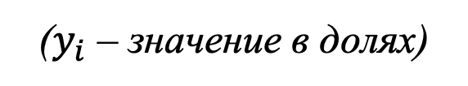
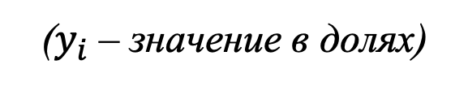
Факультет бизнеса и менеджмента. Школа бизнес-информатики. Кафедра управления информационными системами и цифровой инфраструктурой
Сверточная нейронная сеть
Результаты для сектора «электронные технологии»:
Интервал | Результат | MSE
(10, 1) | 59,13% | 0,01419
(20, 3) | 57,55% | 0,01220
(30, 5) | 61,98% | 0,00843
(90, 15) | 64,03% | 0,00721
(120, 20) | 65,74% | 0,00699
SVM
>
0,00812
0,00769
0,00803
0,00664
0,00804
<
($y_{i}$ – значение в долях)
($y_{i}$ – значение в долях)

Slide 12
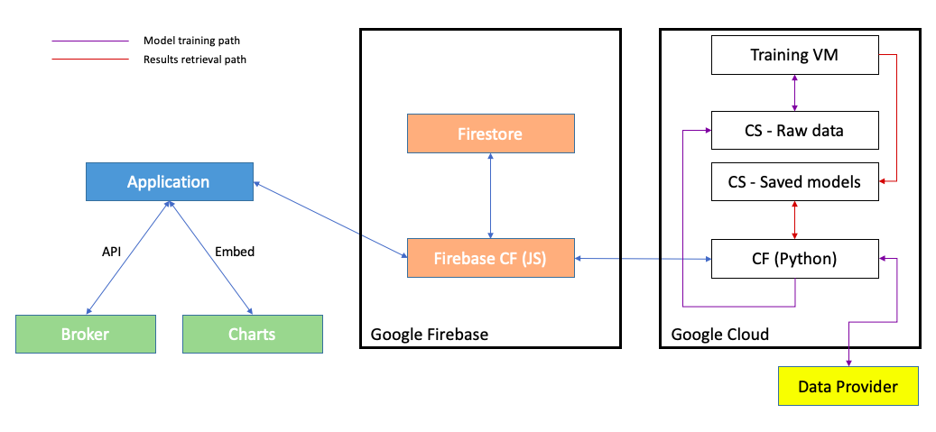
Факультет бизнеса и менеджмента. Школа бизнес-информатики. Кафедра управления информационными системами и цифровой инфраструктурой
Архитектура приложения
серверный базис: Google Cloud + Google Firebase
клиентский базис: веб-приложение, запускаемое на локальном сервере

Slide 13
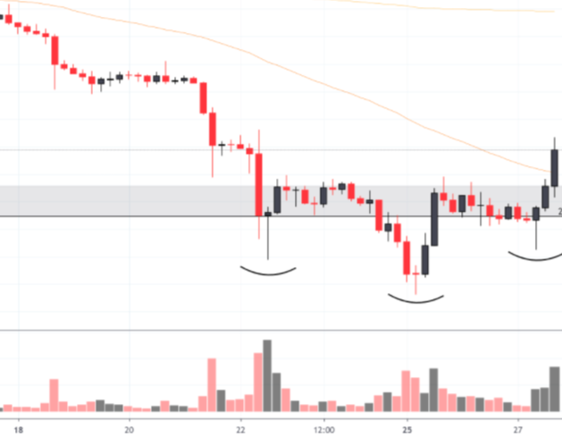
Факультет бизнеса и менеджмента. Школа бизнес-информатики. Кафедра управления информационными системами и цифровой инфраструктурой
Базовая Торговая стратегия
Вариация стратегии Swing Trading – торговля исключительно на прорыве плато
Точки выхода
Точка входа

Slide 14
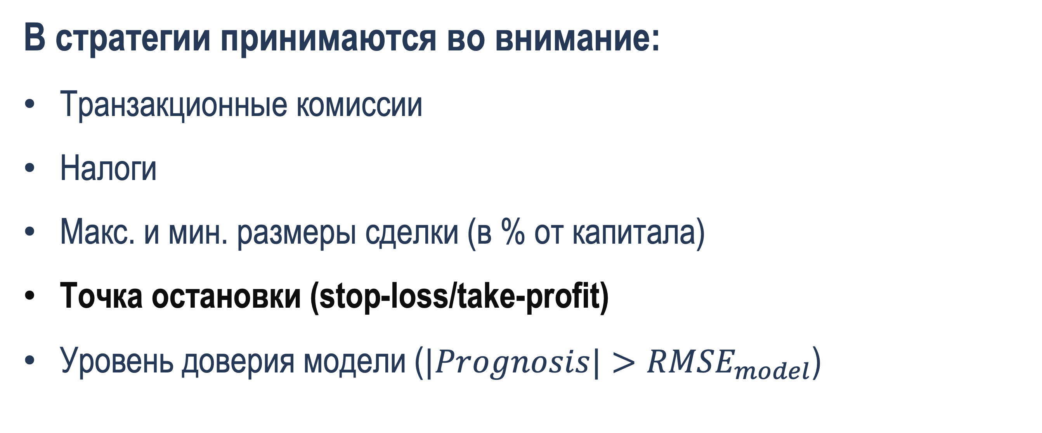
Факультет бизнеса и менеджмента. Школа бизнес-информатики. Кафедра управления информационными системами и цифровой инфраструктурой
Базовая Торговая стратегия
Плавающий (trailing) stop-loss
В стратегии принимаются во внимание:
Транзакционные комиссии
Налоги
Макс. и мин. размеры сделки (в % от капитала)
Точка остановки (stop-loss/take-profit)
Уровень доверия модели ($|Prognosis|>{RMSE}_{model}$)

Slide 15
Факультет бизнеса и менеджмента. Школа бизнес-информатики. Кафедра управления информационными системами и цифровой инфраструктурой
Клиентская часть приложения
React JS (Material UI + React-Bootstrap)
Component
Component
Component
к RESTful API
Связь с брокером:
HTTP-запросы
WebSocket

Slide 16
Факультет бизнеса и менеджмента. Школа бизнес-информатики. Кафедра управления информационными системами и цифровой инфраструктурой
Результаты
Быстрый и надежный способ для отбора технических индикаторов
Эффективные способы работы с данными
Модели, выполняющие качественные прогнозы для различных интервалов
Гибкое модульное веб-приложение, инкапсулирующее модели

Slide 17
Спасибо за внимание!!

Slide 18
E-mail: apdementev@edu.hse.ru

